Slide 1
Куиз: Колко добре познаваш България
Изготвил: Калоян Борисов 42гр
факултетен номер 121220159

Slide 2
Съдържание
Въведение
Основна функционалност
Споделени данни
Запазване на въпроси
Последователност на игра

Slide 3

Въведение
Изработен на Xamarin Forms
Тестван на виртуален Pixel 5
Използва Text to Speech
Възможност за споделяне на резултат

Slide 4
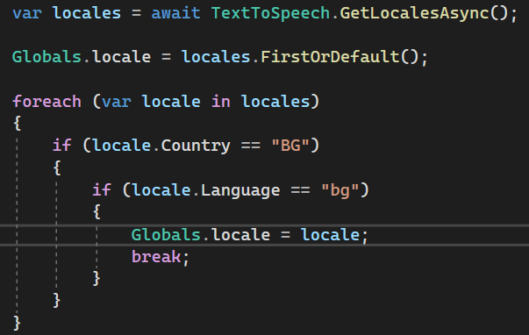

Основна функционалност
Куиз игра
Text to speech на всяка страница
Следене на точки

Slide 5
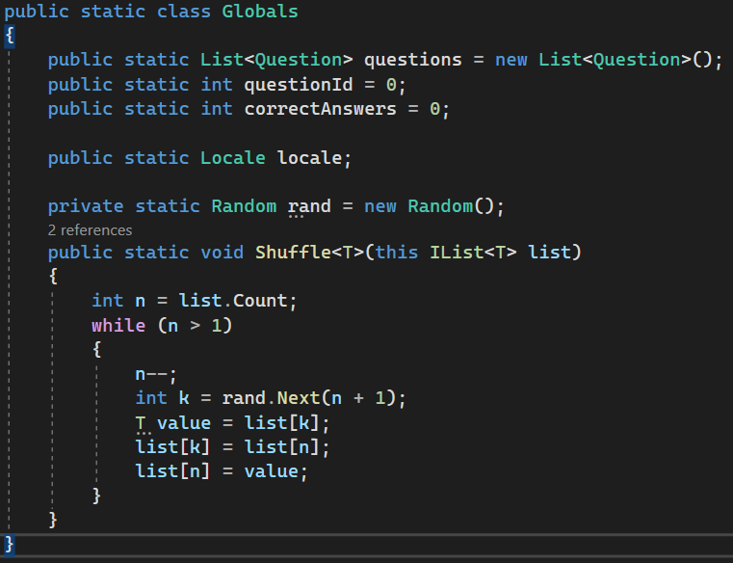

Споделени данни
Класът Globals
Списък с въпроси
Locale
Метод Shuffle

Slide 6
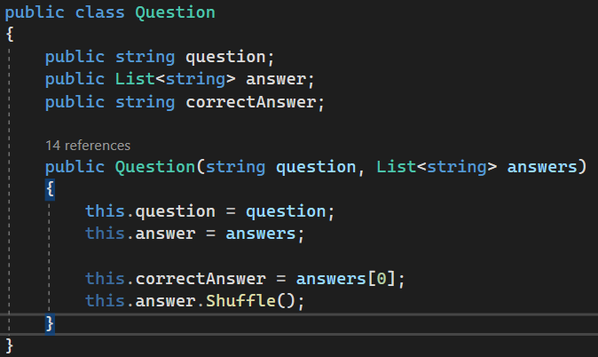

Запазване на въпроси
Класът Question
Записване на правилен отговор

Slide 7
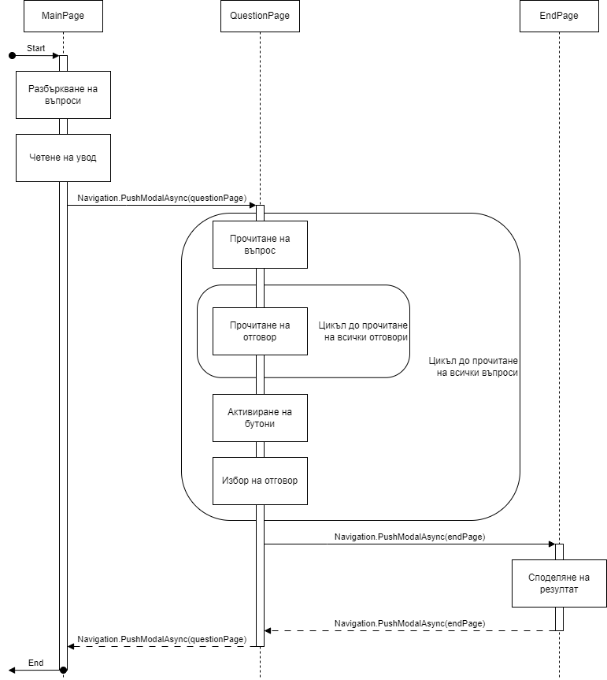
Последователност на игра

Slide 8
Благодаря за вниманието!

